Slide 1
졸업작품 제안서
2015180030 이동규
2015180031 이득유
2015182004 김하윤

Slide 2
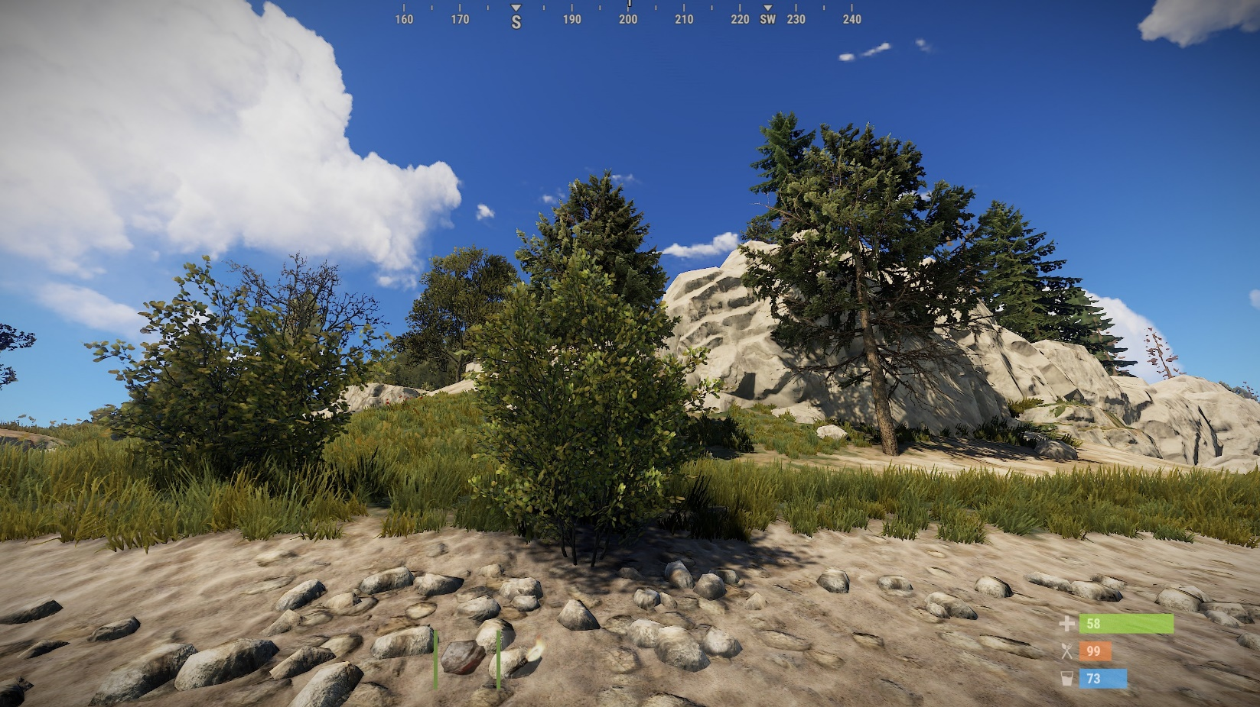
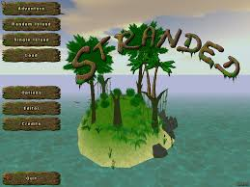
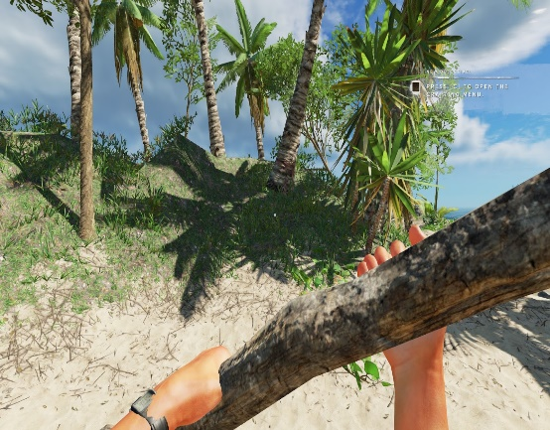
게임 장르 - 1인칭 생존게임

Slide 3
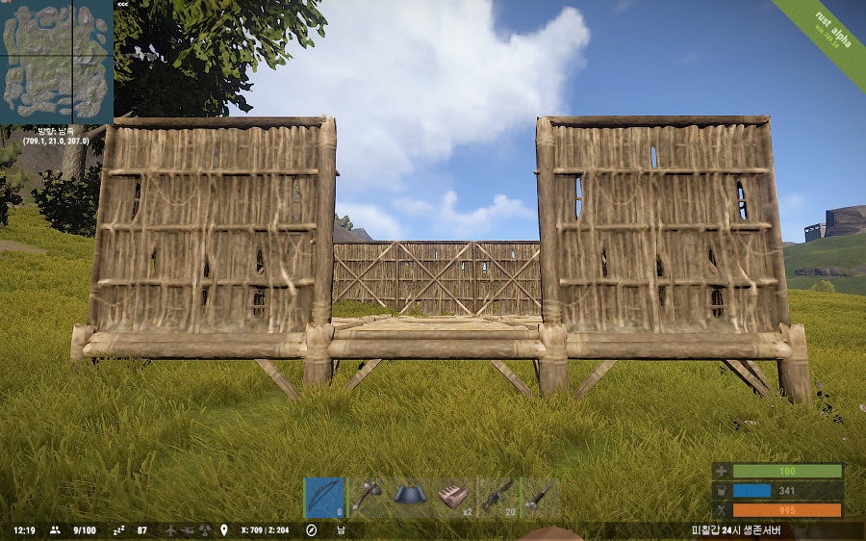
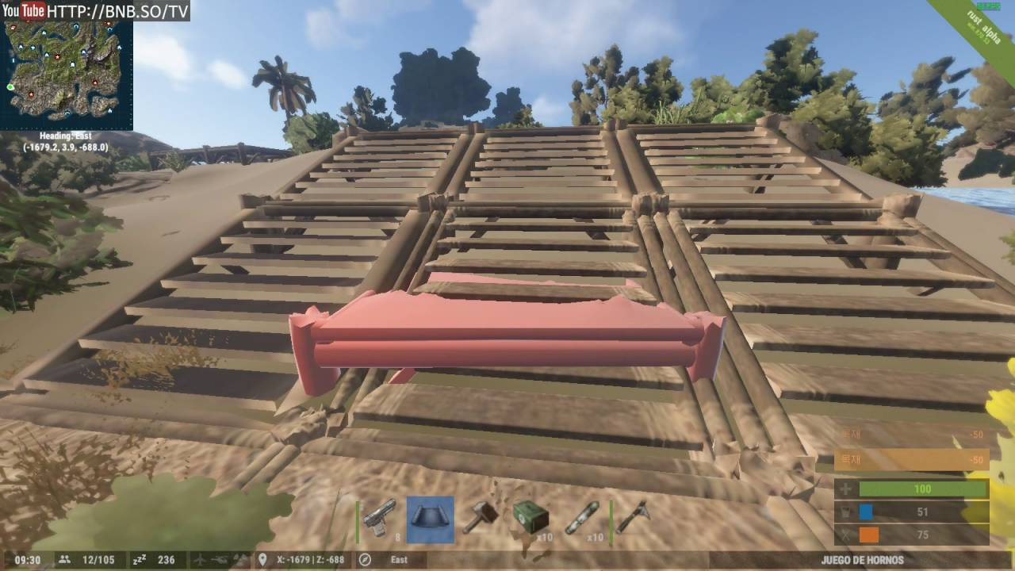
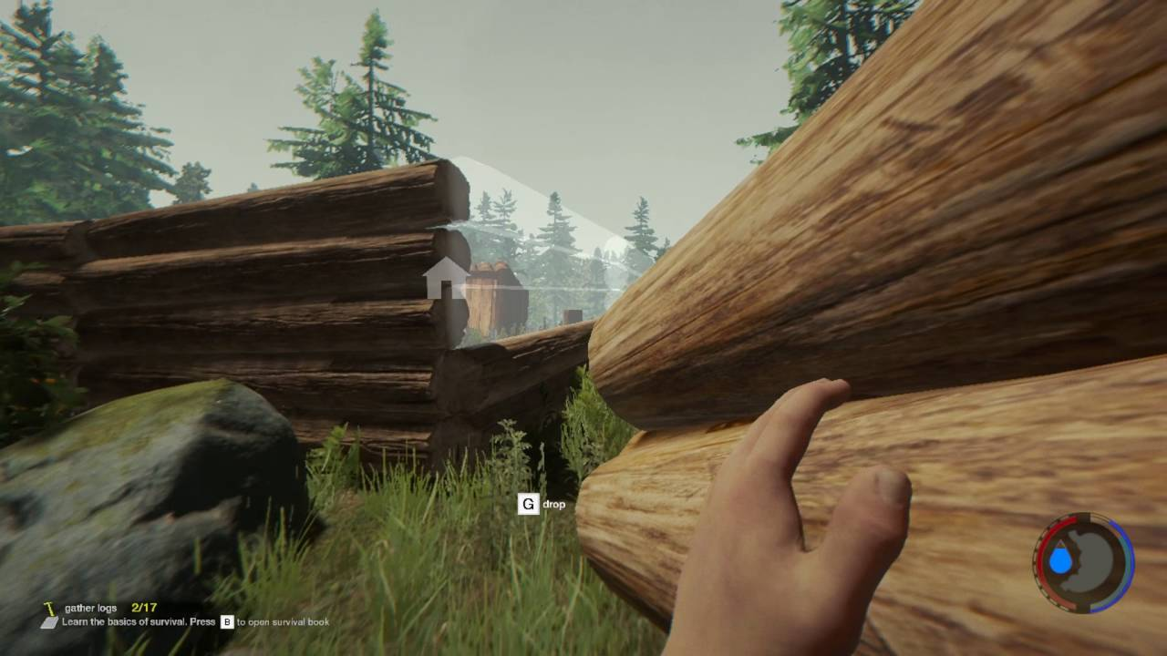
주요 컨텐츠 - 건축

Slide 4
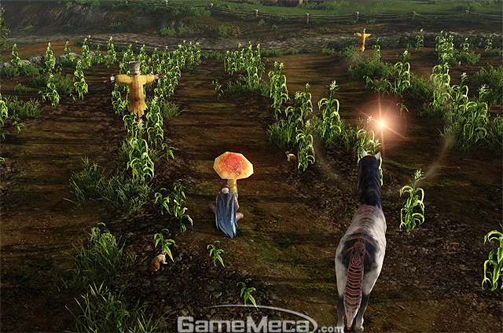
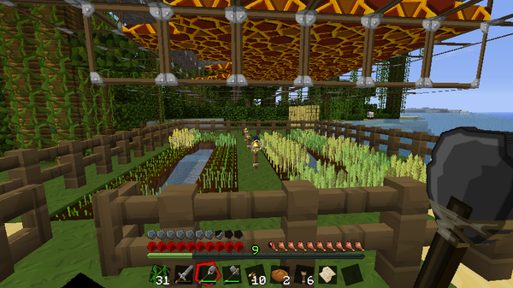
주요 컨텐츠 - 농사

Slide 5
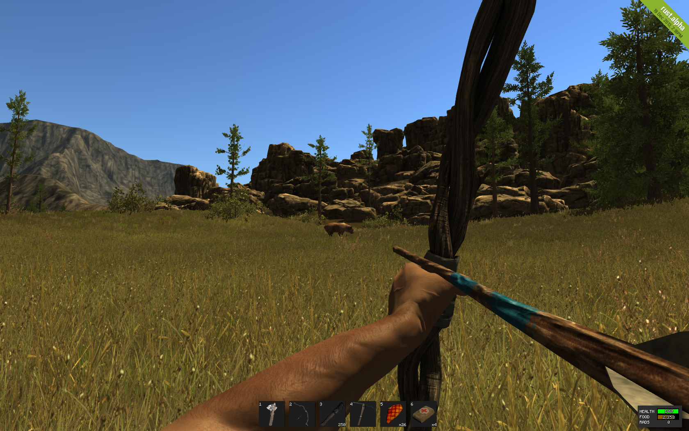
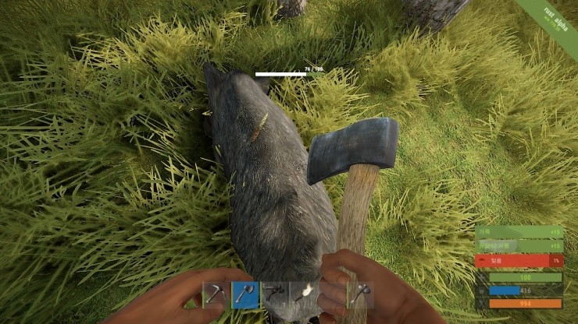
주요 컨텐츠 - 사냥
사람과 싸우는 것이 아니라 생존을 위해 동물과 싸웁니다.

Slide 6
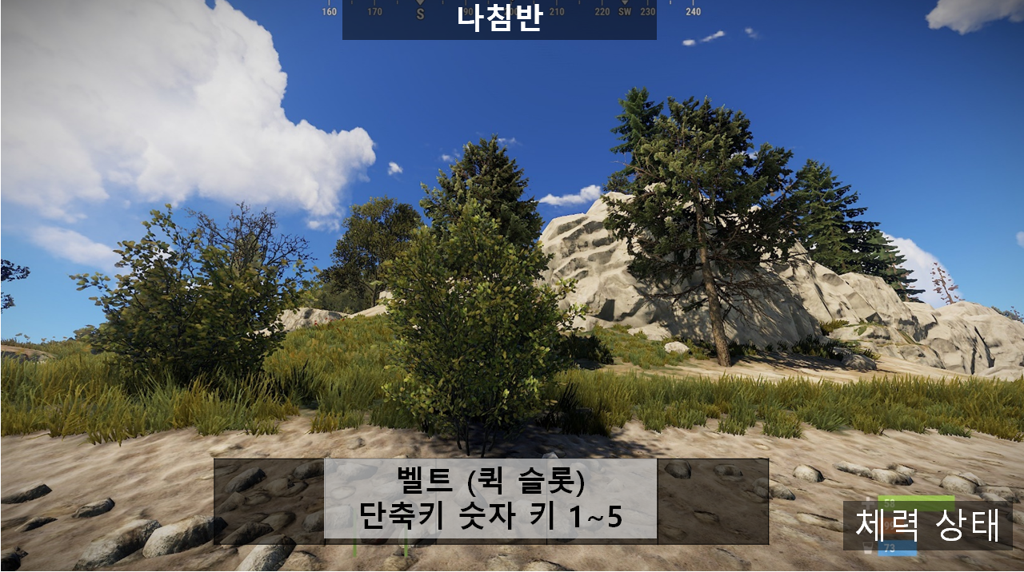
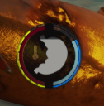
인 게임 UI
현재 바라보고 있는 방향을 나타내는 나침반
플레이어가 퀵 슬롯에 착용하고있는 아이템
공복감, 목마름, 스태미나, 체력 등등 플레이어의 상태를 표시해주는 UI

Slide 7
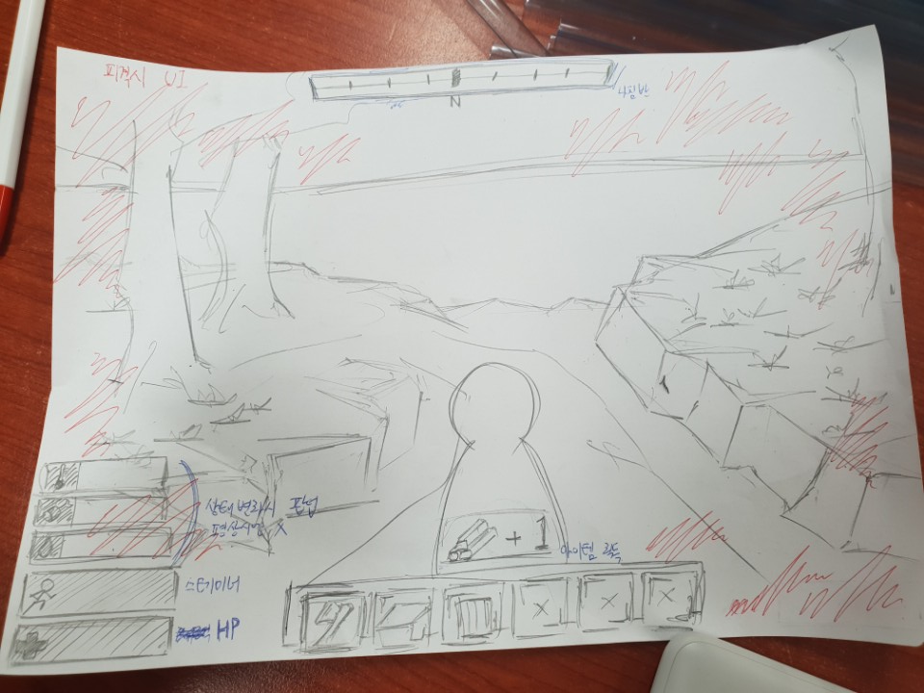
인 게임 UI

Slide 8
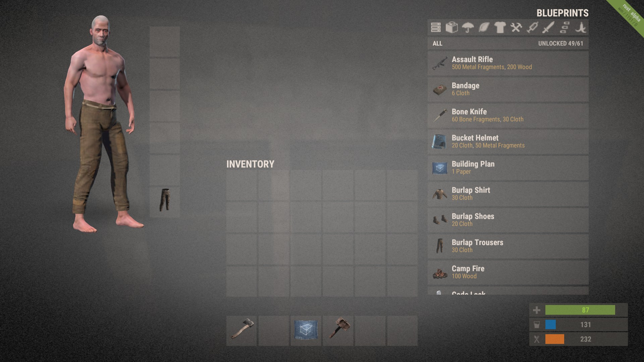
인벤토리 UI
플레이어의 캐릭터

Slide 9
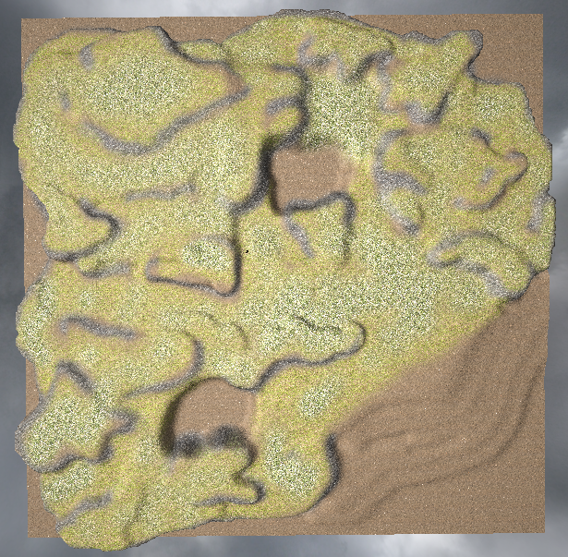
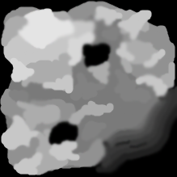
맵 설명
김하윤 : 2018년 2학기 ‘3D게임프로그래밍2’ 강의를 들으며 공부하며 제작해본 맵 입니다.
모래색인 땅들은 물을 공부하면서 채울 예정입니다.

